Slide 1

ინფორმაციული პარადოქსი
მარიამ ჩაბრავა

Slide 2
“კოსმოსში ვერავინ გაიგონებს შენ ყვირილს, ხოლო შავ ხვრელში ვერავინ დაინახავს როგორ უჩინარდები“ სტივენ ჰოკინგი

Slide 3

პარადოქსები

Slide 4
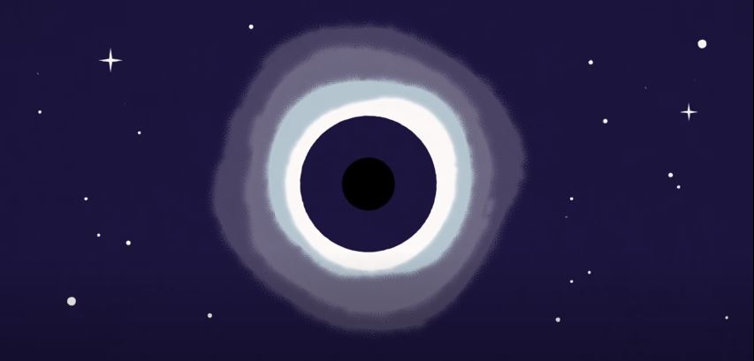
შავი ხვრელის ინფორმაციული პარადოქსი
Notes:
.

Slide 5

თვალით აღქმული ინფორმაცია

Slide 6
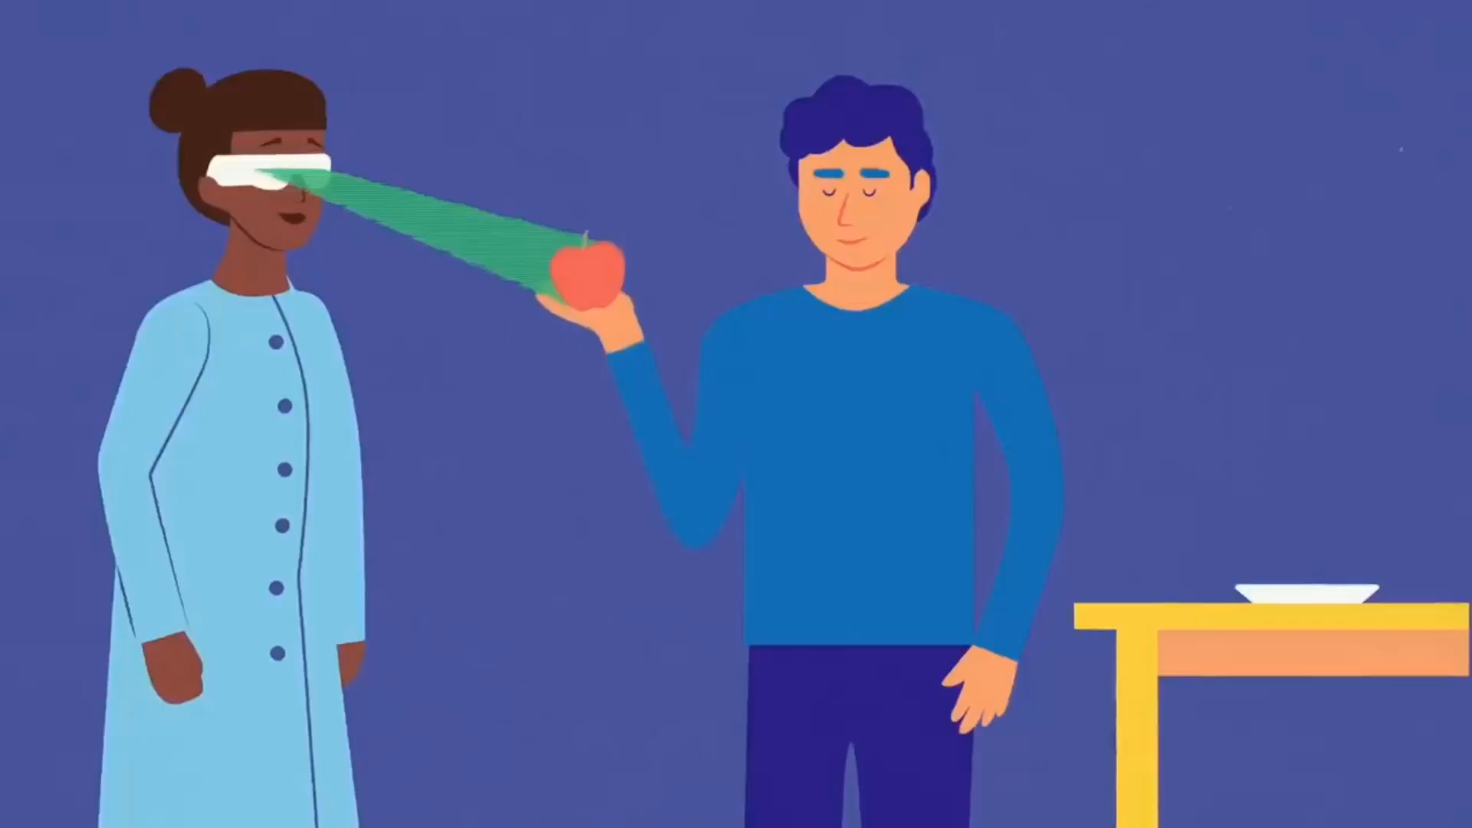

Slide 7

„ინფორმაციის ჯამური ოდენობა სამყაროში მუდმივი სიდიდეა“

Slide 8
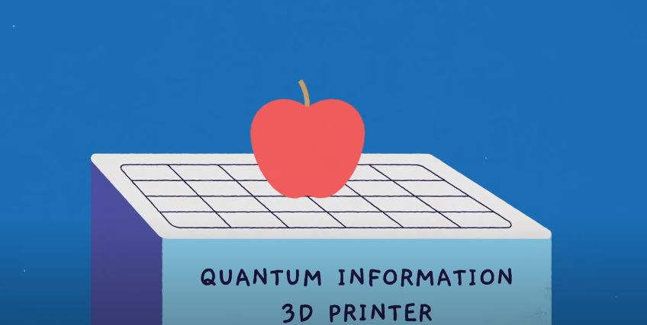
სხეულის აღდგენა კომპონენტებისგან შესაძლებელია

Slide 9
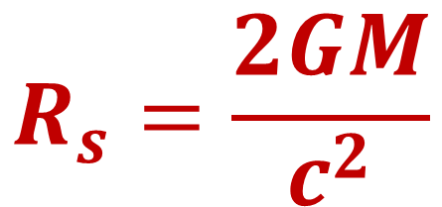
მოვლენათა ჰორიზონტი
შვარცშილდის შავი ხვრელის აგებულება
სინგულარობა
$$R_{s}=\frac{2GM}{c^{2}}$$
შვარცშილდის რადიუსი
Notes:
2GM/C^2 შვარცშილდის შავი ხვრელის აგებულება

Slide 10
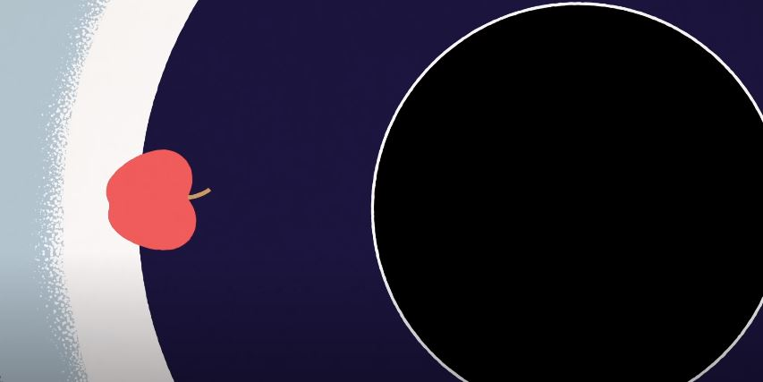
რა ემართება ვაშლს რომელიც შავ ხვრელში
ვარდება???

Slide 11
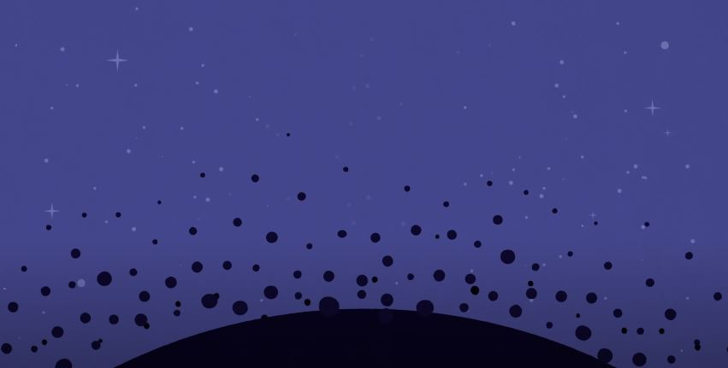
შავი ხვრელების აორთქლების ფენომენი

Slide 12

კითხვები
კითხვები
ფუნდამენტური სამეცნიერო პარადიგმები
ახალად აღმოჩენილი პარადოქსები

Slide 13
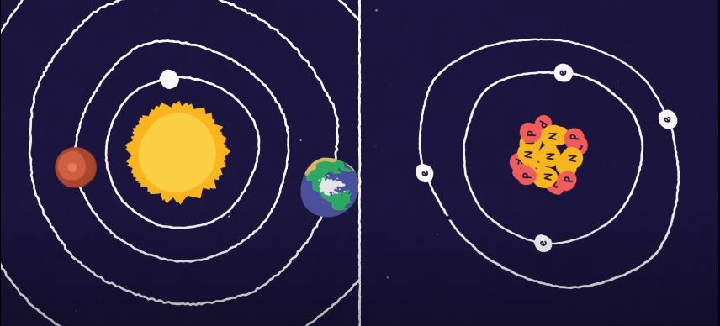
ვარაუდი : პარადოქსების ამონახსნს ყველაფრის გამაერთიანებელი თეორია მოგცემს

Slide 14
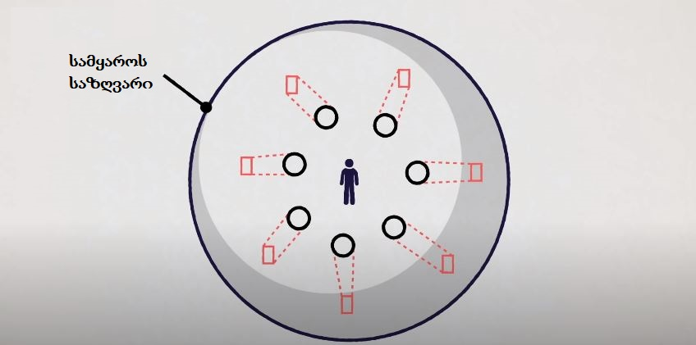
ინფორმაციის ჰოლოგრამული პროექცია
რეალობა

Slide 15
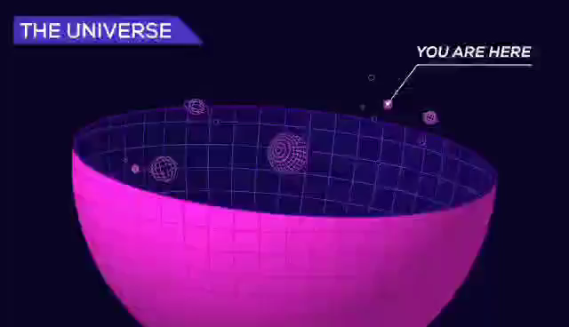

Slide 16
გმადლობთ ყურადღებისთვის !

Slide 17
გამოყენებული ლიტერატურა: https://en.wikipedia.org/wiki/Black_hole_information_paradox?fbclid=IwAR0Q-TdRhyZ768VmC3PymWE-AyWNJ60HqP2_lo1PDFCXdStkkYd1qd7-Yjc https://www.youtube.com/watch?v=r5Pcqkhmp_0 https://www.youtube.com/watch?v=yWO-cvGETRQ https://en.wikipedia.org/wiki/Black_hole?fbclid=IwAR2DGhMl7fXjFXsu0MpD_z_eNIOF-cyt79rB8qgMiBbGiVjrG-rMSJoqb7Y

